Slide 1
UFRGS – PPGMAP Computação Paralela(Prof. Pedro Konzen) Uso de C/C++ e MPI na equação de Burger Roberto Hoo (18/maio/2021)

Slide 2
Equação de Burger: (1)
É conhecido várias maneiras de resolver está equação diferencial parcial não linear: por meio de diferenças finitas, elementos finitos e analiticamente por meio da transformação de Cole-Hopf e outros métodos.

Slide 4
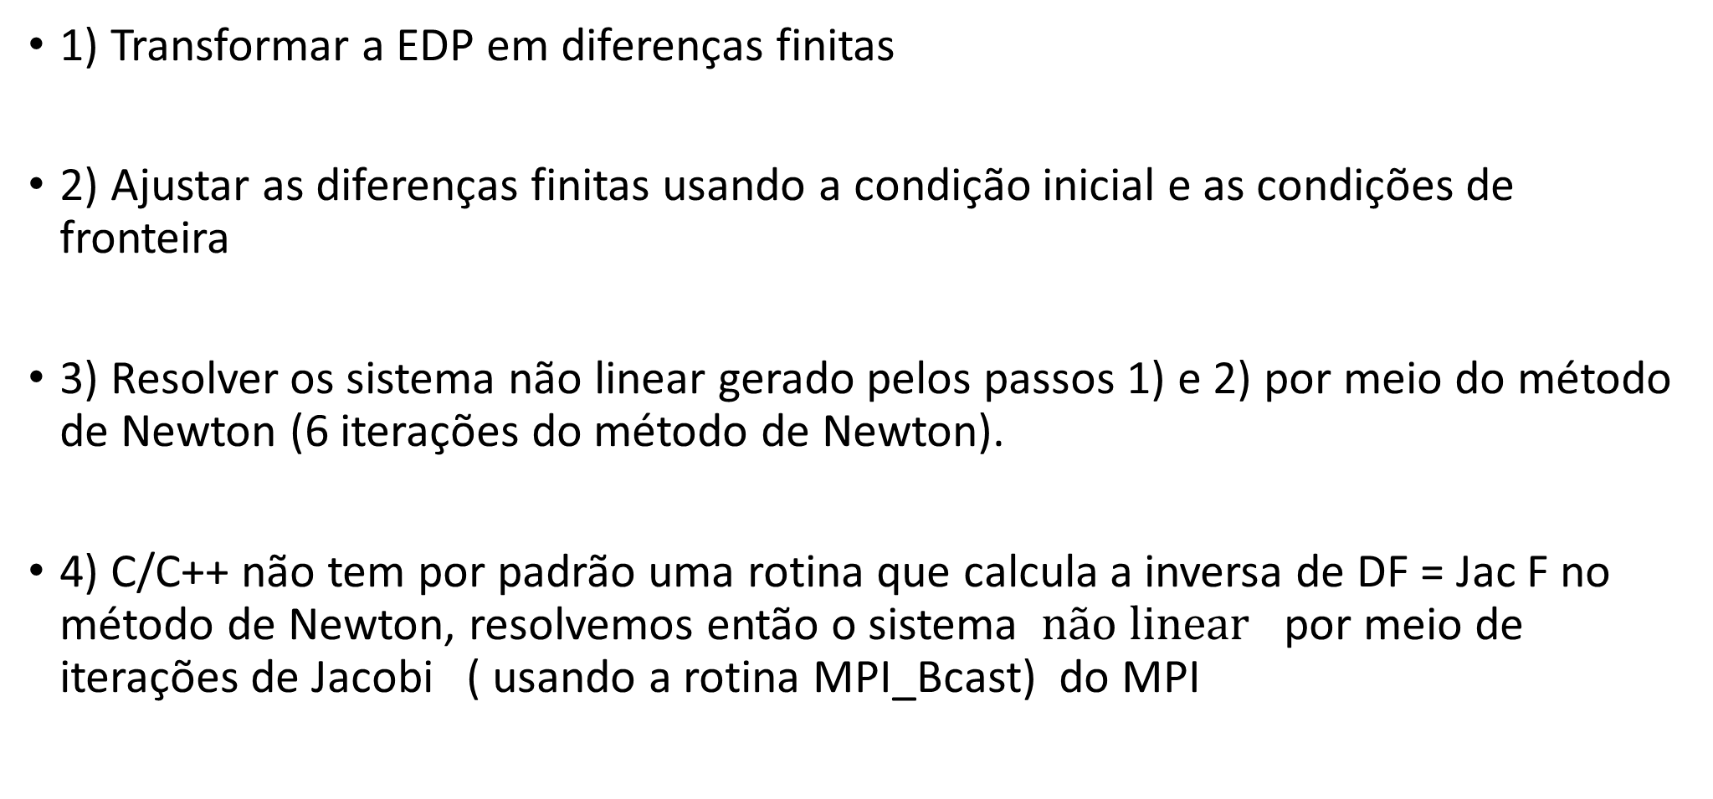
Resumo das etapas
1) Transformar a EDP em diferenças finitas
2) Ajustar as diferenças finitas usando a condição inicial e as condições de fronteira
3) Resolver os sistema não linear gerado pelos passos 1) e 2) por meio do método de Newton (6 iterações do método de Newton).
4) C/C++ não tem por padrão uma rotina que calcula a inversa de DF = Jac F no método de Newton, resolvemos então o sistema $não linear$ por meio de iterações de Jacobi ( usando a rotina MPI_Bcast) do MPI

Slide 5
No nosso estudo vamos:
1) Transformar a equação (1-a)
Na diferença finita
(2-a) ou
(2-b)

Slide 6
A equação (2-b) pode ser reescrita com (3)
No tempo j estamos tentando resolver a equação
(4a)
para as m variáveis desconhecidas e o termo é
o termo conhecido da iteração anterior.
E (4b) são as condições de fronteira

Slide 7
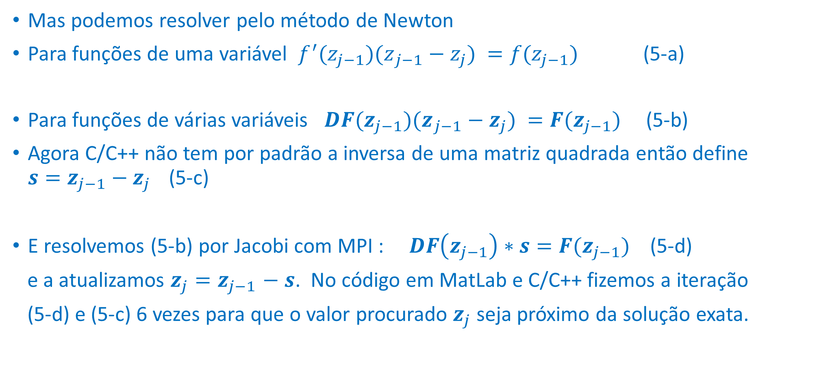
O sistema de equações (4a) é não linear, observe o 2° termo à direita do =, logo não pode ser resolvido por eliminação de Gauss ou LU.
Mas podemos resolver pelo método de Newton
Para funções de uma variável ${f^{′}(z_{j−1})(z}_{j−1}−z_{j}) =f(z_{j−1})$ (5-a)
Para funções de várias variáveis ${DF(z_{j−1})(z}_{j−1}−z_{j}) =F(z_{j−1})$ (5-b)
Agora C/C++ não tem por padrão a inversa de uma matriz quadrada então define ${s=z}_{j−1}−z_{j }$(5-c)
E resolvemos (5-b) por Jacobi com MPI : $DF\left(z_{j−1}\right)∗s=F(z_{j−1})$ (5-d)
e a atualizamos $z_{j}{=z}_{j−1}− s$. No código em MatLab e C/C++ fizemos a iteração
(5-d) e (5-c) 6 vezes para que o valor procurado $z_{j}$ seja próximo da solução exata.

Slide 8
Lembrando o método de Newton: ${f^{′}(p_{j−1})(p}_{j−1}−p_{j}) =f(p_{j−1})$
Numerical Analysis, 9th edition Richard L. Burden,
J. Douglas Faires - pg. 68

Slide 9
Lembrando método de Jacobi
Numerical Analysis Timothy Sauer
Numerical Analysis, 9th edition Richard Burden,
Douglas Faires

Slide 10

Lembrando método de Jacobi
Por exemplo , em uma matriz 3x3 temos
$$Ax=b=\left\{\begin{aligned}a_{11}x_{1}^{j+1}+a_{12}x_{2}^{j}+a_{13}x_{3}^{j}=b_{1} \\ \\ a_{21}x_{1}^{j}+a_{22}x_{2}^{j+1}+a_{23}x_{3}^{j}=b_{2} \\ \\ a_{31}x_{1}^{j}+a_{32}x_{2}^{j}+a_{33}x_{3}^{j+1}=b_{3}\end{aligned}\right.$$

Slide 11
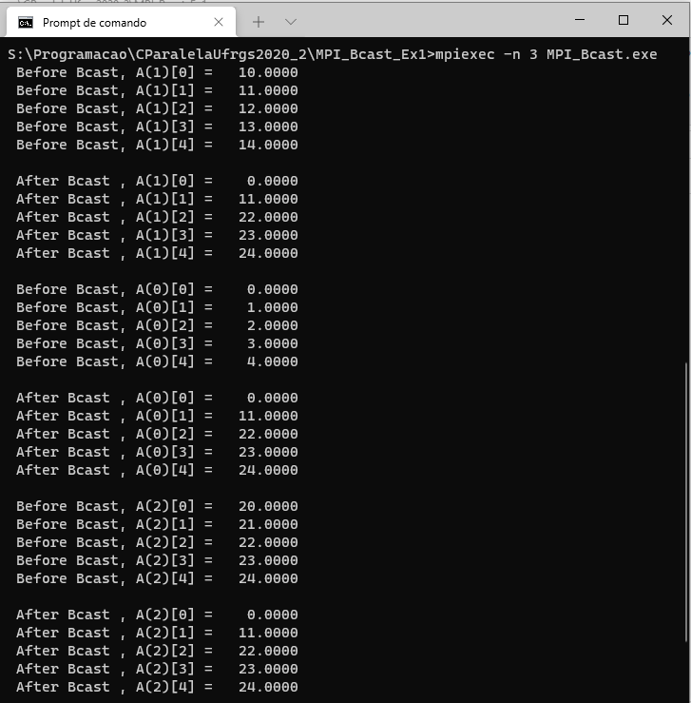
Rotina MPI_Bcast
Depois de MPI_Bcast
Processo 0 , manda 0 para todos
Processo 1, manda 11 para todos
Processo 2, manda 22, 23, 24 para todos

Slide 12
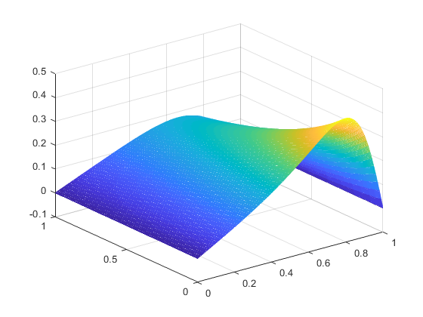
Gráfico feito pelo MatLab
Foi usado:
Alfa = 5
Beta = 4
D = 0.05

Slide 13
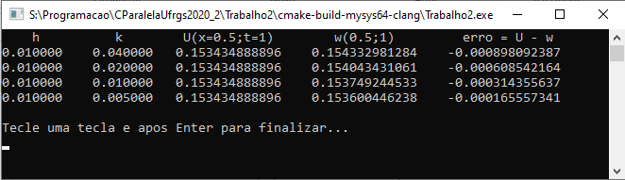
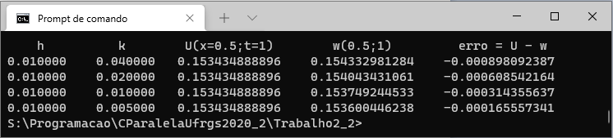
Resultados
h | k | U(x=0.5;t=1) | w(x=0.5; t=1) | Erro = U - w
0.01 | 0.040 | 0.153434 | 0.154623 | -1.1887e-03
0.01 | 0.020 | 0.153434 | 0.154044 | -6.0927e-04
0.01 | 0.010 | 0.153434 | 0.153749 | -3.1436e-04
0.01 | 0.005 | 0.153434 | 0.153600 | -1.6556e-04
Matlab
C/C++
C/C++
com MPI

Slide 14
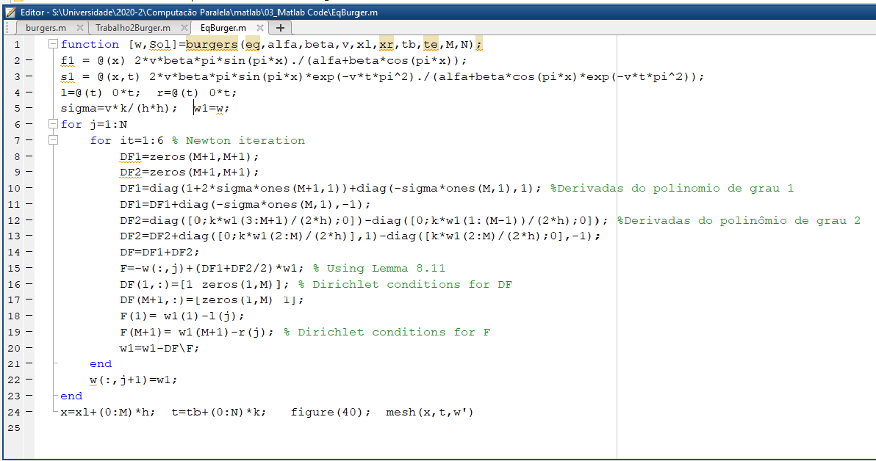
Código serial em MatLab

Slide 15
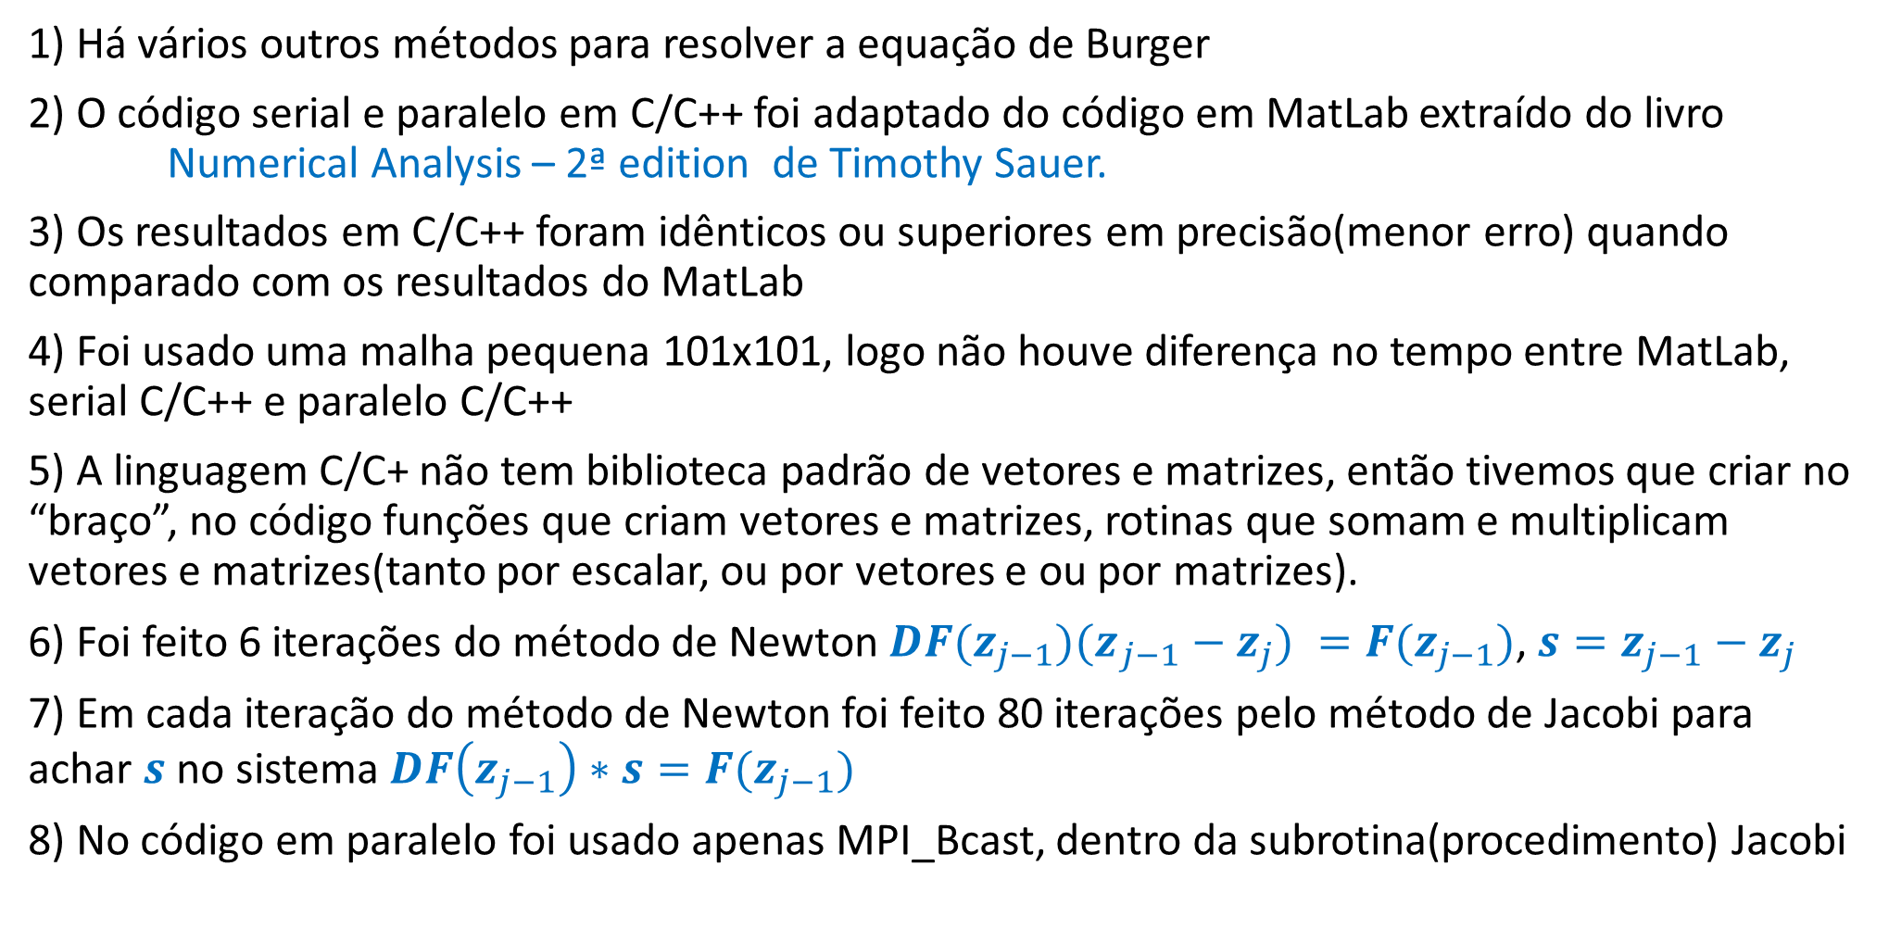
Conclusão do trabalho de Computação Paralela
1) Há vários outros métodos para resolver a equação de Burger
2) O código serial e paralelo em C/C++ foi adaptado do código em MatLab extraído do livro Numerical Analysis – 2ª edition de Timothy Sauer.
3) Os resultados em C/C++ foram idênticos ou superiores em precisão(menor erro) quando comparado com os resultados do MatLab
4) Foi usado uma malha pequena 101x101, logo não houve diferença no tempo entre MatLab, serial C/C++ e paralelo C/C++
5) A linguagem C/C+ não tem biblioteca padrão de vetores e matrizes, então tivemos que criar no “braço”, no código funções que criam vetores e matrizes, rotinas que somam e multiplicam vetores e matrizes(tanto por escalar, ou por vetores e ou por matrizes).
6) Foi feito 6 iterações do método de Newton ${DF(z_{j−1})(z}_{j−1}−z_{j}) =F(z_{j−1})$,${s=z}_{j−1}−z_{j }$
7) Em cada iteração do método de Newton foi feito 80 iterações pelo método de Jacobi para achar $s$ no sistema$DF\left(z_{j−1}\right)∗s=F(z_{j−1})$
8) No código em paralelo foi usado apenas MPI_Bcast, dentro da subrotina(procedimento) Jacobi

Slide 16
Referências:
1) https://phkonzen.github.io/notas/MatematicaNumericaParalela/main.html
2) https://phkonzen.github.io/notas/
3) https://https://github.com/Roberto-Hoo/Trabalho2-ComputacaoParalela-18maio2021
4) Numerical Analysis, 9th edition - Richard L. Burden, J. Douglas Faires
5) Numerical Analysis, 2th edition - Timothy Sauer
6) Beginning Partial Differential Equations, 2th edition - Peter V. Oneil
7) Efficient numerical techniques for Burgers’ equation – Vijitha Mukundan, Ashish Awasthi
8) A systematic literature review of Burgers’ equation with recent advances -Mayur P Bonkile, Ashish Awasthi,
C. Lakshmi, Vijitha Mukundan,V. S. Aswin
9) Numerical solution of one-dimensional Burgers equation:explicit and exact-explicit finite difference methods
S. Kutluay , A. R. Bahadir, A. Ozdes

